Slide 1
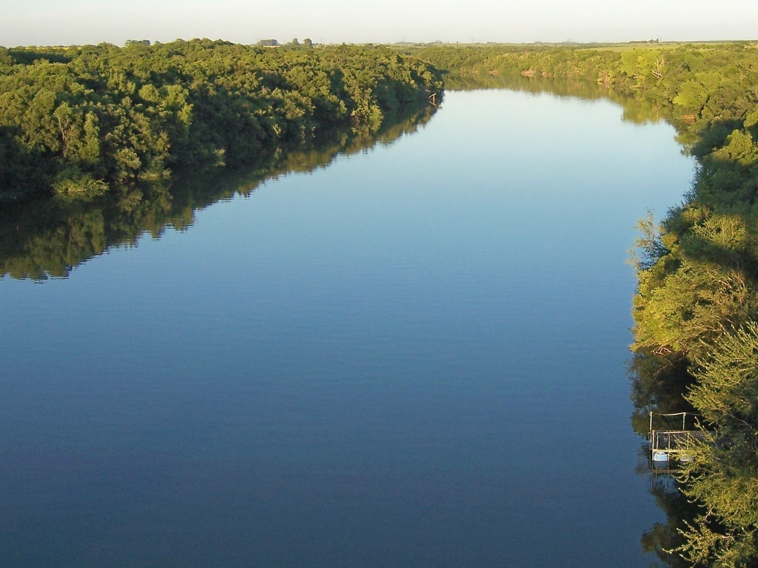

USO DE R EN UNA INSTITUCIÓN PÚBLICA
Amelia Fabre
12-12-2018
GURU::mvd

Slide 2
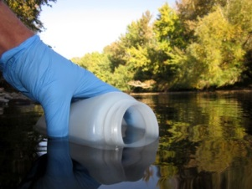
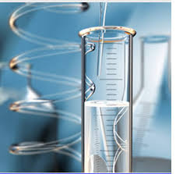
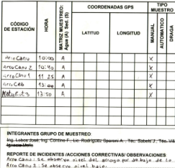


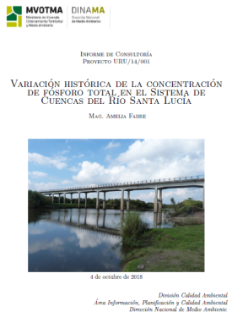

+ Cálculos
BUENA/MALA CALIDAD?
MEJORÓ O EMPEORÓ?
DF
DATA
DINAMA

Slide 3
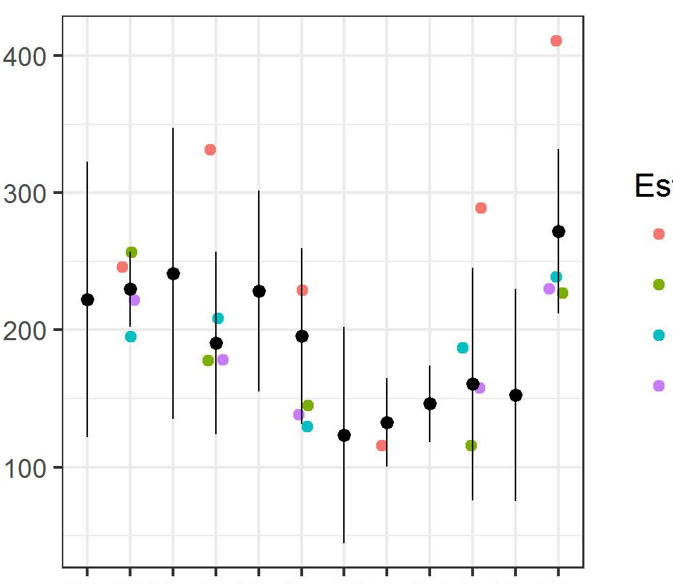
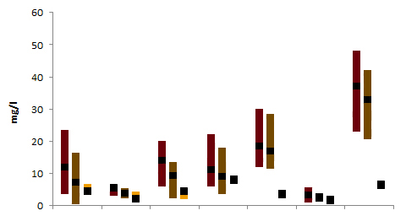
Estética de gráficos
Informes pesados con muchos gráficos
Exploración de datos
Ahorro de tiempo: templates básicos LaTex / R Markdown

Slide 4
4 departamentos
30 personas (aprox) + 2 informáticos
Técnicos
Biólogía-Ecología
Ingeniería: Química/Agrónomía/Hidráulica
Edades: 22 a 50 años
POSIBILIDADES vs COMPLEJIDAD
“al final me lleva menos tiempo en excel”
COMPLEJIDAD vs APLICABILIDAD
“si nadie más lo sabe usar no sirve”

Slide 5

GURU::mvd
GRACIAS

